Slide 1
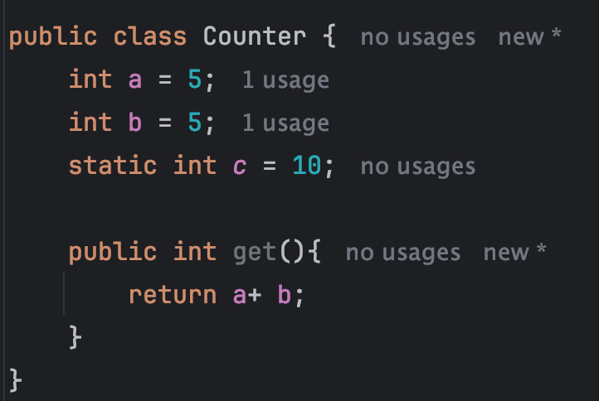
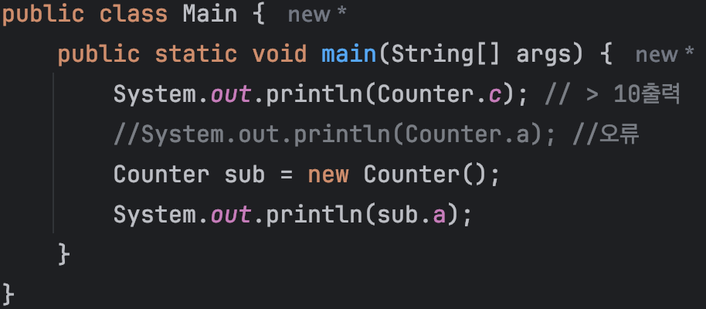
Counter 클래스
메인 클래스

Slide 2


Slide 3


Slide 4
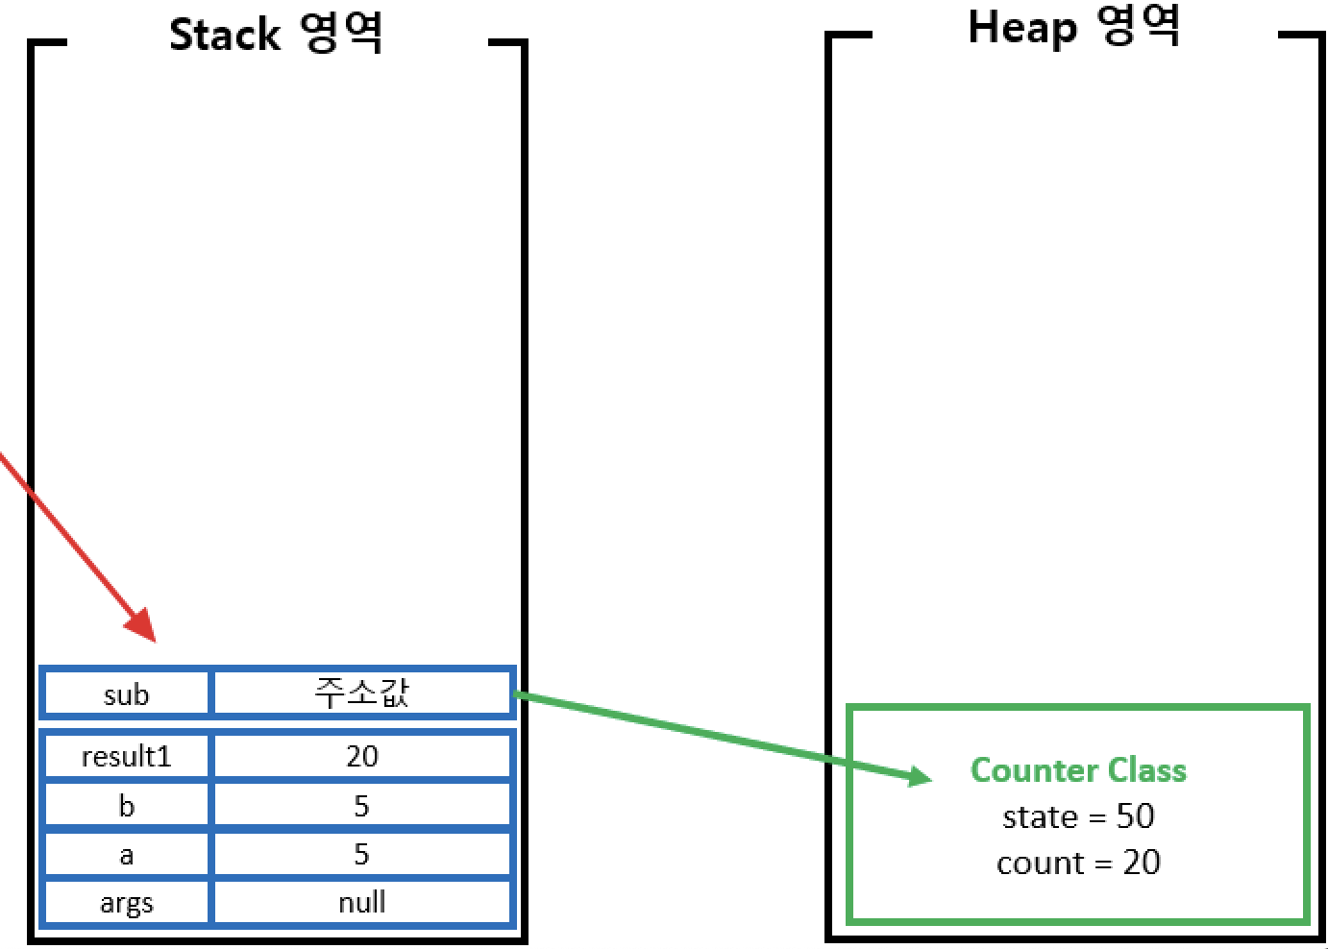

a : 5
b : 5

